Slide 1
Групповая дифференциация и лидерство

Slide 2
Человек. Вся жизнь его протекает среди людей. Самочувствием человека, его удовлетворенностью жизнью во многом определяется его положение в тех группах, в которых он существует.
В каких группах существует человек?
Какова роль и место человека как в обществе в целом так и в группах отдельно?

Slide 4
Суждение
В общении и совместной деятельности каждому члену группы приходится постоянно взаимодействовать с другими членами.

Slide 5
Чем определяется результативность этого взаимодействия?

Slide 6
Единство мнений и взглядов, характеризующее сплоченность, единообразие группового поведения отличаются друг от друга?

Slide 7
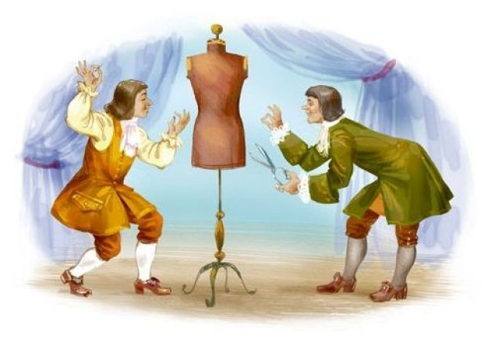
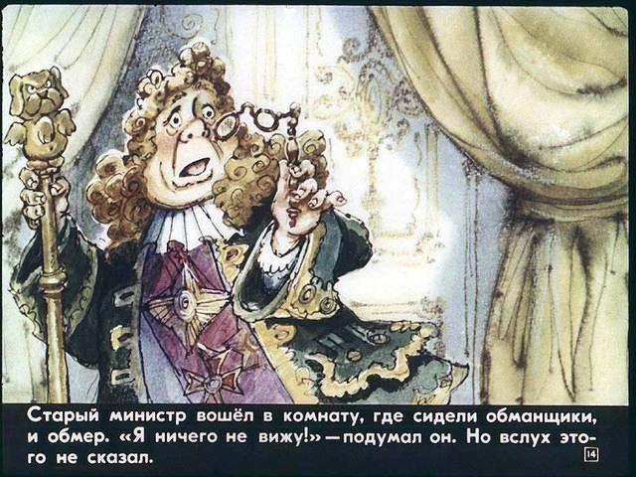

Slide 8
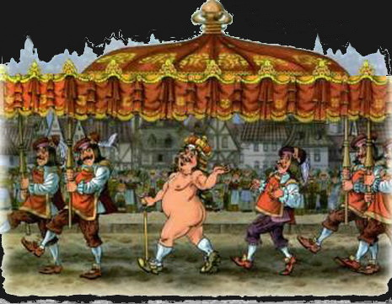

Slide 9
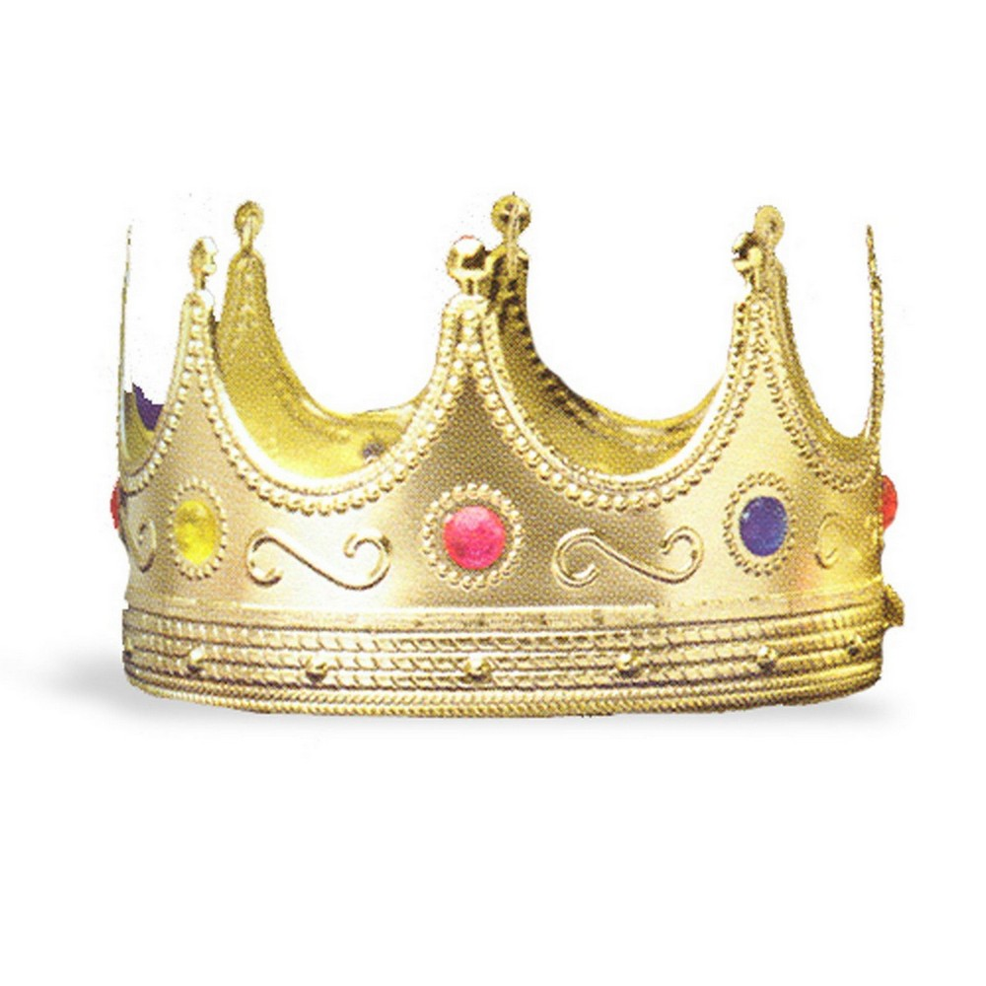

Slide 10
Для закрепления знаний
1. Немногочисленная по составу совокупность людей, члены которой объединены общей деятельностью и находятся в непосредственном личном общении
А. Малая группа
Б. Большая группа
В. Референтная группа

Slide 11
Для закрепления знаний
2.Верны ли следующие суждения о малых группах
А. Первичная группа отождествляется с малой
Б. Малая группа является социальной, открытой и динамичной системой
А. Верно только а
Б Верно только б
В. Верны оба суждения
Г. Оба суждения неверны

Slide 12
Для закрепления знаний
3.Верны ли следующие суждения?
А. Наличие так называемого «мы чувства» многие соц. психологи считают главной характеристикой группы.
Б. Ответственность в группе «рассеивается »на всех членов группы и легче совершить то , что ты бы не сделал в одиночку.
А. Верно только а
Б Верно только б
В. Верны оба суждения
Г. Оба суждения неверны

Slide 13
Для закрепления знаний
4. Все термины, кроме одного ,относятся к признакам понятия «формальная группа»
Организованная
Официальная
Спонтанная
Систематичная.

Slide 14
Для закрепления знаний
5.Установите соответствие
А Гринпис 1. Малая группа
Б. Поэтический кружок. 2. Большая группа
В. Школьный класс.
Г. Международное объединение
защиты животных

Slide 15
Групповая дифференциация и лидерство

Slide 16
«Цель человечества лежит в его высших представителях… Человечество должно неустанно рождать великих людей – в этом, и ни в чем ином, состоит его задача»
Ф Ницше

Slide 17
Помимо рассмотренных ранее процессов сплочения и интеграции, в группе протекают процессы дифференциации.
Дифференциация – разделение группы на участников, занимающих различное положение в системе межличностных отношений.

Slide 18
Социальный статус в группе
Звезды
Лидеры
приятные
предпочитаемые
пренебрегаемые

Slide 19
Можно говорить о такой формуле?
Лидер = Руководитель

Slide 20
Лидерство и руководство
Сходства
Различия
1) подчинение коллектива
2) психологическая деятельность
Лидер выдвигается стихийно, а руководитель назначается
Лидер действует самостоятельно, а руководитель целенаправленно, под контролем определенных структур
Лидер руководит малой группой, руководитель представляет малую группу в более широкой социальной системе
Лидер опирается прежде всего на авторитет, руководитель – на «силу» и принуждение

Slide 21
Все ли лидеры одинаковы?
Психолог Л. И. Уманский(1921-1983гг.)
Лидер – инициатор
Лидер – умелец
Лидер – эрудит
Лидер-организатор
Лидер-дезорганизатор

Slide 22
Суждение
Большое значение для характера отношений и организации деятельности в группе имеет стиль лидерства.
Стиль лидерства – это совокупность приемов, применяемых лидером для оказания влияния на остальных членов группы.

Slide 23
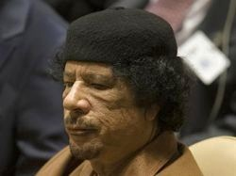
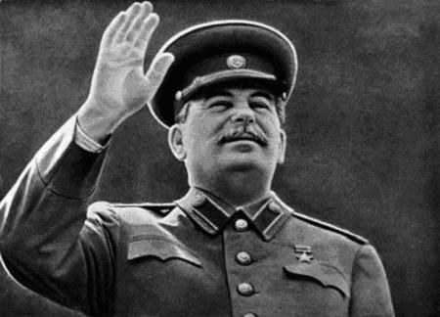
Авторитарный лидер
Устанавливает жесткую дисциплину
Четко распределяет обязанности
Не прислушивается к мнению группы
Не устраивает дискуссий
Навязывает свое мнение

Slide 24
Демократический лидер
Советуется с коллегами
Поощряет их инициативу
Прислушивается к их аргументам
Ориентируется на мнение группы
Проводит обсуждение задач
Часть полномочий делегирует
другим членам группы

Slide 25
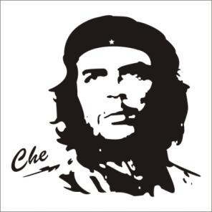
Анархический лидер
Руководит по принципу «делайте что хотите и как хотите»
Не предъявляет требований
Не настаивает
Принимает все предложения
членов группы
Избегает столкновений,конфликтов

Slide 26
Это окончательное, неизменное разделение стилей лидерства?

